Slide 1


ICE BREAKER · GAME 03
Blessed Encounter · 복된 만남 · Encuentro Bendito
GAME 03
나는 누구일까요?
Who Is It? — Evergreen Edition
¿Quién será? — Edición Evergreen
힌트를 하나씩 보고 — 우리 늘푸른 가족 다섯 분이 누구인지 맞혀 보세요!
Clue by clue — can you guess which five members of our Evergreen family these are?
Pista a pista — ¿adivinas quiénes son estos cinco miembros de nuestra familia Evergreen?
2026 Evergreen Church Summer Retreat · Ice Breaker
1 / 14

Slide 2



ICE BREAKER · GAME 03
Blessed Encounter · 복된 만남 · Encuentro Bendito
HOW IT WORKS · 방식 · CÓMO FUNCIONA
HINT
GUESS
REVEAL
힌트가 하나씩 공개됩니다
Las pistas salen una a una
손 들기 → MC 지목 → 이름!
Mano arriba → el MC elige → ¡nombre!
정답 공개 — 앞으로 나와 주세요!
Se revela — ¡pase al frente!
정답을 맞힌 분에게 Gift Card 한 장! 힌트마다 2~3명만 기회가 있으니 신중하게 손드세요.
A correct guess wins a Gift Card! Only 2–3 guesses per hint — raise your hand wisely.
¡Quien acierte gana una Gift Card! Solo 2–3 intentos por pista — levanta la mano con cuidado.
2026 Evergreen Church Summer Retreat · Ice Breaker
2 / 14

Slide 3
ICE BREAKER · GAME 03
Blessed Encounter · 복된 만남 · Encuentro Bendito
RULES · 규칙 · REGLAS
1
손을 들고, MC가 지목한 뒤에만 이름을 말합니다.
Raise your hand — say the name only when the MC calls on you.
Levanta la mano — di el nombre solo cuando el MC te elija.
2
한 사람당 한 번만! 틀리면 그 문제는 끝 — 다음 문제에서 리셋.
ONE guess each. Wrong? You’re out for this person only — reset next round.
UN intento. ¿Fallaste? Fuera solo en esta ronda — vuelves en la siguiente.
3
객석에서 이름을 외치거나 힌트 주기 금지. 본인·가족은 조용히!
No shouting names or hints from your seat. Family — shhh!
No griten nombres ni den pistas. Familiares — ¡silencio!
2026 Evergreen Church Summer Retreat · Ice Breaker
3 / 14

Slide 4
ICE BREAKER · GAME 03
Blessed Encounter · 복된 만남 · Encuentro Bendito
HINT · 힌트 · PISTA
PERSON 1
1
제 삶의 모토는 — “현재에 만족하고 최선을 다하자”
My life motto: “Be content with today, and give it my best.”
Mi lema: «Estar en paz con el presente y dar lo mejor de mí».
?
HINT 1 / 7
2026 Evergreen Church Summer Retreat · Ice Breaker
4 / 14

Slide 5
ICE BREAKER · GAME 03
Blessed Encounter · 복된 만남 · Encuentro Bendito
HINT · 힌트 · PISTA
PERSON 1
1
제 삶의 모토는 — “현재에 만족하고 최선을 다하자”
My life motto: “Be content with today, and give it my best.”
Mi lema: «Estar en paz con el presente y dar lo mejor de mí».
?
2
가장 좋아하는 음식은 냉면입니다.
My favorite food is naengmyeon — Korean cold noodles.
Mi comida favorita es el naengmyeon, fideos fríos coreanos.
HINT 2 / 7
2026 Evergreen Church Summer Retreat · Ice Breaker
5 / 14

Slide 6
ICE BREAKER · GAME 03
Blessed Encounter · 복된 만남 · Encuentro Bendito
HINT · 힌트 · PISTA
PERSON 1
1
제 삶의 모토는 — “현재에 만족하고 최선을 다하자”
My life motto: “Be content with today, and give it my best.”
Mi lema: «Estar en paz con el presente y dar lo mejor de mí».
?
2
가장 좋아하는 음식은 냉면입니다.
My favorite food is naengmyeon — Korean cold noodles.
Mi comida favorita es el naengmyeon, fideos fríos coreanos.
3
경기도 안성에서 태어났습니다.
I was born in Anseong, Gyeonggi Province, Korea.
Nací en Anseong, provincia de Gyeonggi, Corea.
HINT 3 / 7
2026 Evergreen Church Summer Retreat · Ice Breaker
6 / 14

Slide 7
ICE BREAKER · GAME 03
Blessed Encounter · 복된 만남 · Encuentro Bendito
HINT · 힌트 · PISTA
PERSON 1
1
제 삶의 모토는 — “현재에 만족하고 최선을 다하자”
My life motto: “Be content with today, and give it my best.”
Mi lema: «Estar en paz con el presente y dar lo mejor de mí».
?
2
가장 좋아하는 음식은 냉면입니다.
My favorite food is naengmyeon — Korean cold noodles.
Mi comida favorita es el naengmyeon, fideos fríos coreanos.
3
경기도 안성에서 태어났습니다.
I was born in Anseong, Gyeonggi Province, Korea. · Nací en Anseong, provincia de Gyeonggi, Corea.
4
좋아하는 곳은 시온성전, 좋아하는 시간은 점심 교제와 구역예배입니다.
Favorite place: the Zion Sanctuary. Favorite time: lunch fellowship and district worship.
Lugar favorito: el Santuario Sion. Momento favorito: el almuerzo y el culto de distrito.
HINT 4 / 7
2026 Evergreen Church Summer Retreat · Ice Breaker
7 / 14

Slide 8
ICE BREAKER · GAME 03
Blessed Encounter · 복된 만남 · Encuentro Bendito
HINT · 힌트 · PISTA
PERSON 1
1
제 삶의 모토는 — “현재에 만족하고 최선을 다하자”
My life motto: “Be content with today, and give it my best.”
Mi lema: «Estar en paz con el presente y dar lo mejor de mí».
?
2
가장 좋아하는 음식은 냉면입니다.
My favorite food is naengmyeon — Korean cold noodles.
Mi comida favorita es el naengmyeon, fideos fríos coreanos.
3
경기도 안성에서 태어났습니다.
I was born in Anseong, Gyeonggi Province, Korea. · Nací en Anseong, provincia de Gyeonggi, Corea.
4
좋아하는 곳은 시온성전, 좋아하는 시간은 점심 교제와 구역예배입니다.
Favorite place: the Zion Sanctuary. Favorite time: lunch fellowship and district worship.
Lugar favorito: el Santuario Sion. Momento favorito: el almuerzo y el culto de distrito.
5
지금은 관리부에서 봉사하고 있습니다.
I currently serve on the Facilities Team.
Actualmente sirvo en el equipo de mantenimiento.
HINT 5 / 7
2026 Evergreen Church Summer Retreat · Ice Breaker
8 / 14

Slide 9
ICE BREAKER · GAME 03
Blessed Encounter · 복된 만남 · Encuentro Bendito
HINT · 힌트 · PISTA
PERSON 1
1
제 삶의 모토는 — “현재에 만족하고 최선을 다하자”
My life motto: “Be content with today, and give it my best.”
Mi lema: «Estar en paz con el presente y dar lo mejor de mí».
?
2
가장 좋아하는 음식은 냉면입니다.
My favorite food is naengmyeon — Korean cold noodles.
Mi comida favorita es el naengmyeon, fideos fríos coreanos.
3
경기도 안성에서 태어났습니다.
I was born in Anseong, Gyeonggi Province, Korea. · Nací en Anseong, provincia de Gyeonggi, Corea.
4
좋아하는 곳은 시온성전, 좋아하는 시간은 점심 교제와 구역예배입니다.
Favorite place: the Zion Sanctuary. Favorite time: lunch fellowship and district worship.
Lugar favorito: el Santuario Sion. Momento favorito: el almuerzo y el culto de distrito.
5
지금은 관리부에서 봉사하고 있습니다.
I currently serve on the Facilities Team. · Actualmente sirvo en el equipo de mantenimiento.
6
늘푸른교회에 처음 온 것은 2018년 8월입니다.
I first came to Evergreen in August 2018.
Llegué a Evergreen por primera vez en agosto de 2018.
HINT 6 / 7
2026 Evergreen Church Summer Retreat · Ice Breaker
9 / 14

Slide 10
ICE BREAKER · GAME 03
Blessed Encounter · 복된 만남 · Encuentro Bendito
HINT · 힌트 · PISTA
PERSON 1
1
제 삶의 모토는 — “현재에 만족하고 최선을 다하자”
My life motto: “Be content with today, and give it my best.”
Mi lema: «Estar en paz con el presente y dar lo mejor de mí».
?
2
가장 좋아하는 음식은 냉면입니다.
My favorite food is naengmyeon — Korean cold noodles.
Mi comida favorita es el naengmyeon, fideos fríos coreanos.
3
경기도 안성에서 태어났습니다.
I was born in Anseong, Gyeonggi Province, Korea. · Nací en Anseong, provincia de Gyeonggi, Corea.
4
좋아하는 곳은 시온성전, 좋아하는 시간은 점심 교제와 구역예배입니다.
Favorite place: the Zion Sanctuary. Favorite time: lunch fellowship and district worship.
Lugar favorito: el Santuario Sion. Momento favorito: el almuerzo y el culto de distrito.
5
지금은 관리부에서 봉사하고 있습니다.
I currently serve on the Facilities Team. · Actualmente sirvo en el equipo de mantenimiento.
6
늘푸른교회에 처음 온 것은 2018년 8월입니다.
I first came to Evergreen in August 2018. · Llegué a Evergreen por primera vez en agosto de 2018.
7
미국 사람과 결혼해서 영어를 잘할 것 같지만… 사실 잘 못 합니다!
I married an American, so you’d think my English is great… it’s not!
Me casé con un estadounidense — pensarías que hablo bien inglés… ¡pues no!
HINT 7 / 7
2026 Evergreen Church Summer Retreat · Ice Breaker
10 / 14

Slide 11
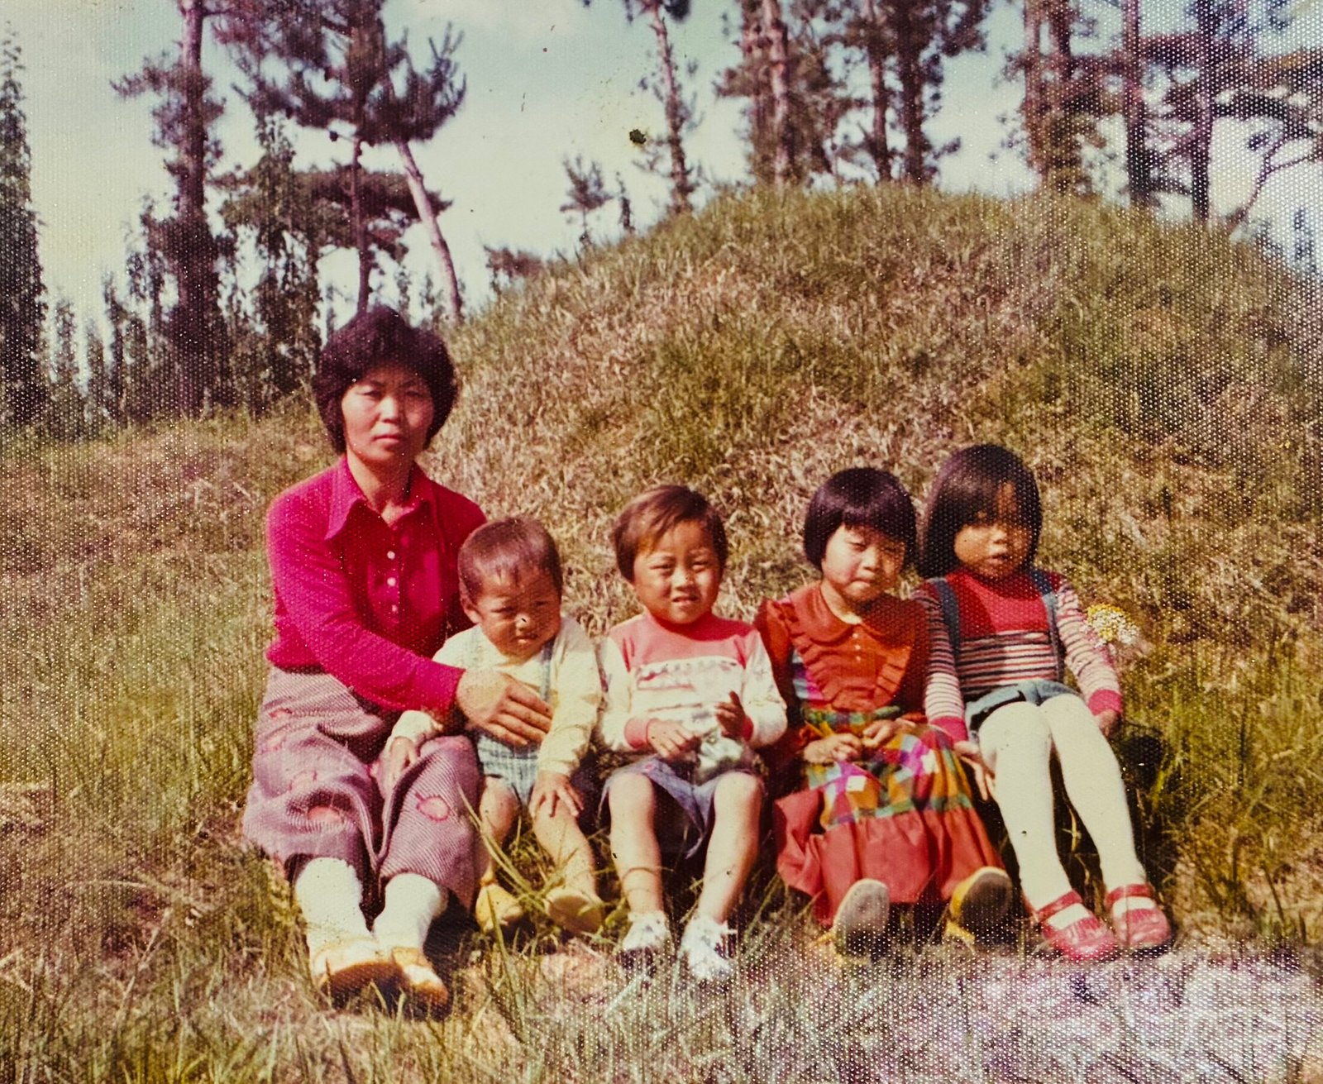
ICE BREAKER · GAME 03
Blessed Encounter · 복된 만남 · Encuentro Bendito
PERSON 1
HINT 8 / 9 어릴 적 모습입니다! Childhood photo · Foto de la infancia
2026 Evergreen Church Summer Retreat · Ice Breaker
11 / 14

Slide 12
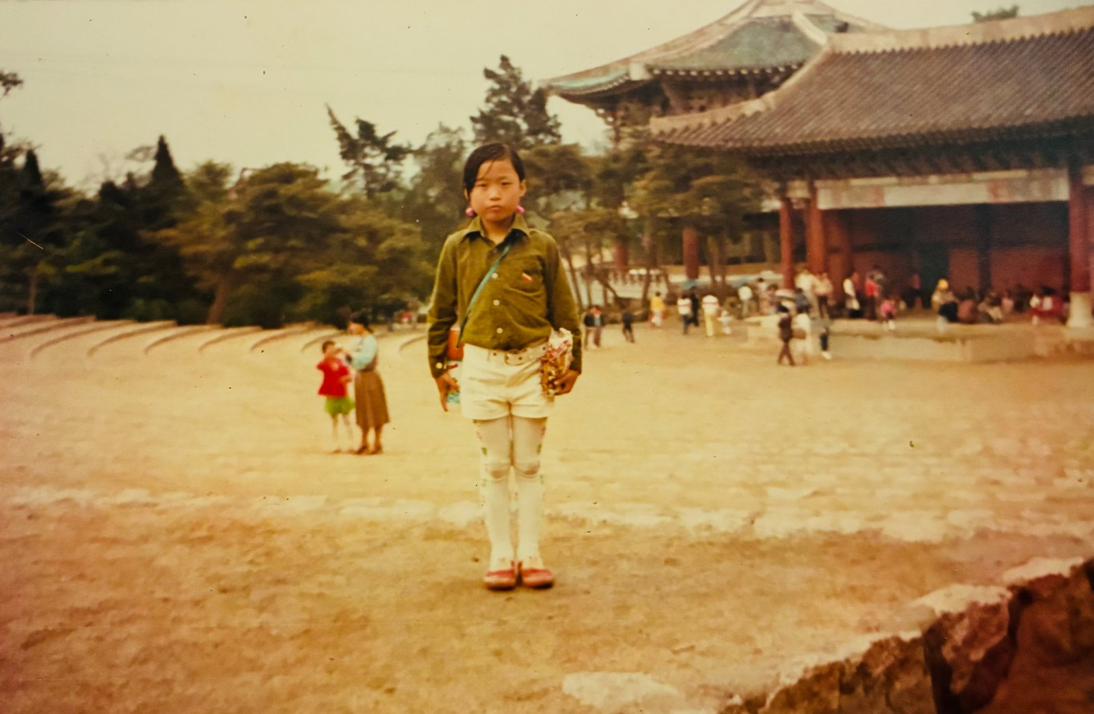
ICE BREAKER · GAME 03
Blessed Encounter · 복된 만남 · Encuentro Bendito
PERSON 1
HINT 9 / 9 어릴 적 모습입니다! Childhood photo · Foto de la infancia
2026 Evergreen Church Summer Retreat · Ice Breaker
12 / 14

Slide 13
ICE BREAKER · GAME 03
Blessed Encounter · 복된 만남 · Encuentro Bendito
PERSON 1 · 정답은 · LA RESPUESTA
IT’S…
김지미 집사님
Deacon Jimi Kim
Diaconisa Jimi Kim
큰 박수! 앞으로 나와 주세요
Applause! Please come up · ¡Aplausos! Pase al frente
2026 Evergreen Church Summer Retreat · Ice Breaker
13 / 14

Slide 14
ICE BREAKER · GAME 03
Blessed Encounter · 복된 만남 · Encuentro Bendito
CLOSING · 마무리 · CIERRE
복된 만남
Blessed Encounter
Encuentro Bendito
“거기서 내가 이스라엘 자손을 만나리니” — 출애굽기 29:43
같은 교회 안에도 아직 모르는 이야기가 참 많지요? 이번 수련회 동안 익숙한 분에게도 한 번 더 말을 걸어 보세요.
Even in one church, there are so many stories we don’t know yet. This retreat, go start one more conversation.
Aun en la misma iglesia hay tantas historias que no conocemos. En este retiro, ¡inicia una conversación más!
2026 Evergreen Church Summer Retreat · Ice Breaker
14 / 14

